Slide 1
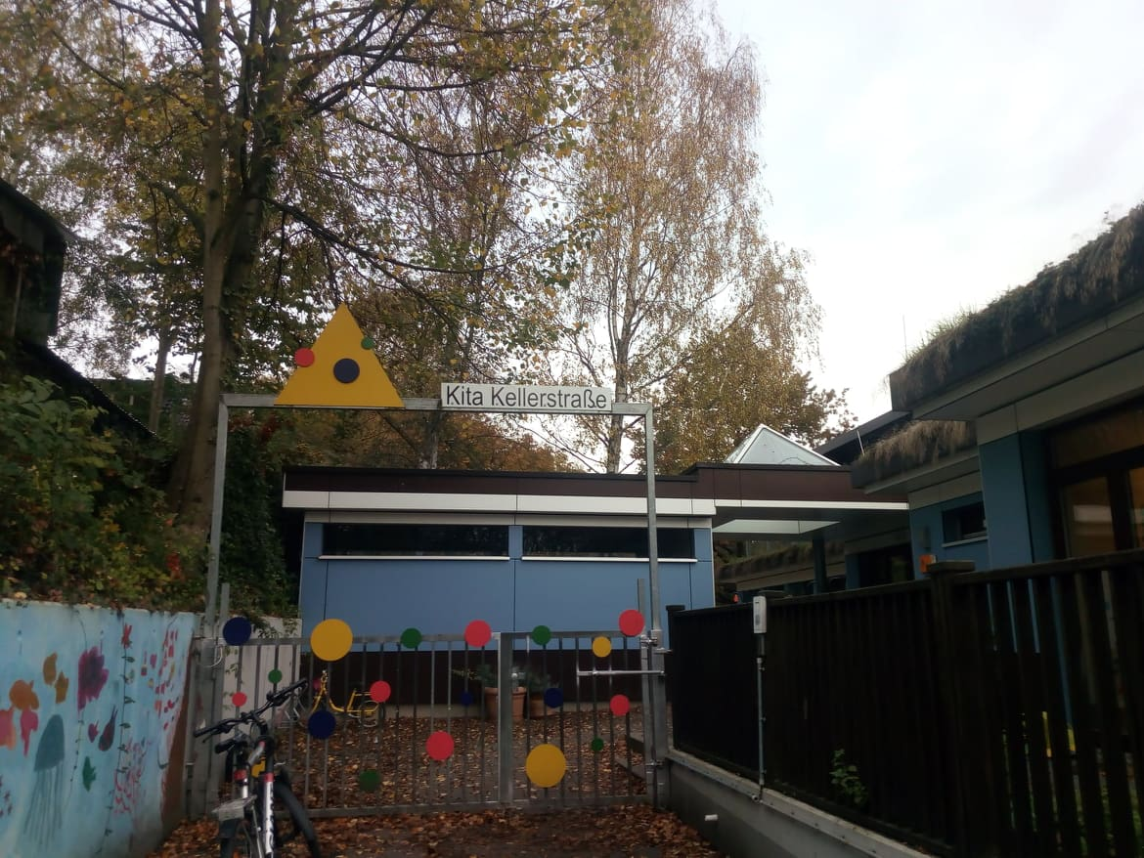
Zahraniční stáž Wiesbaden Německo
27.10.2019-30.10.2019

Slide 2
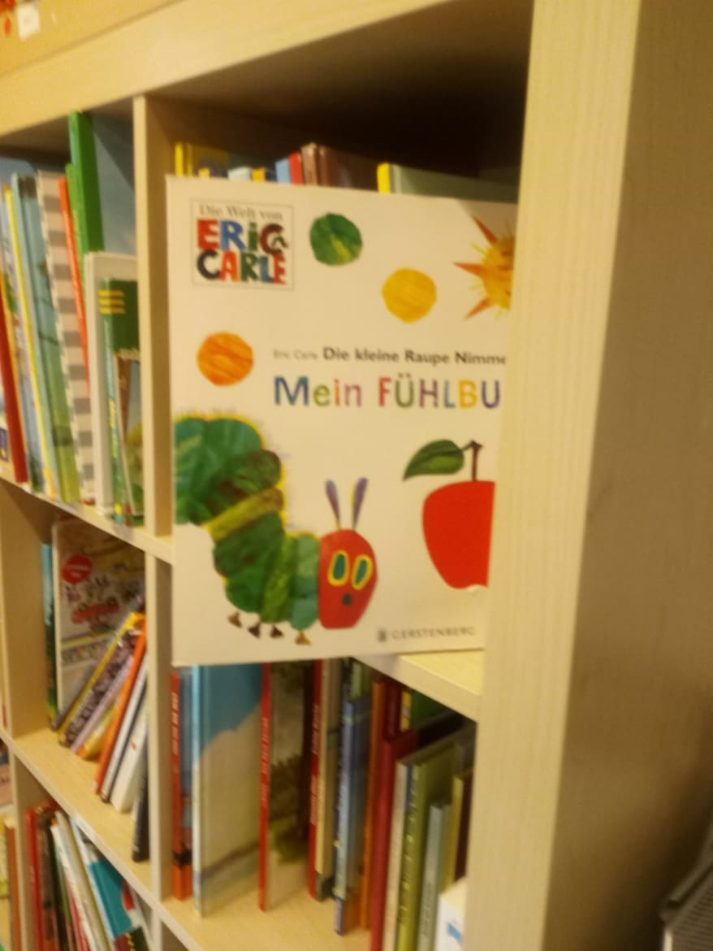
KiTa Kellerstrasse
Mateřská škola je na hranici vilové čtvrti a činžovních domů, proto ji navštěvují děti ze všech sociálních vrstev.
Je zde 40-50% dětí s OMJ (převážně severní Afrika), z tohoto důvodu mateřská škola zaměstnává i jednoho jazykového poradce.
Jsou přijímány děti od 6ti měsíců, které se zde naučí německy zcela přirozeně od nejrannějšího věku.

Slide 3
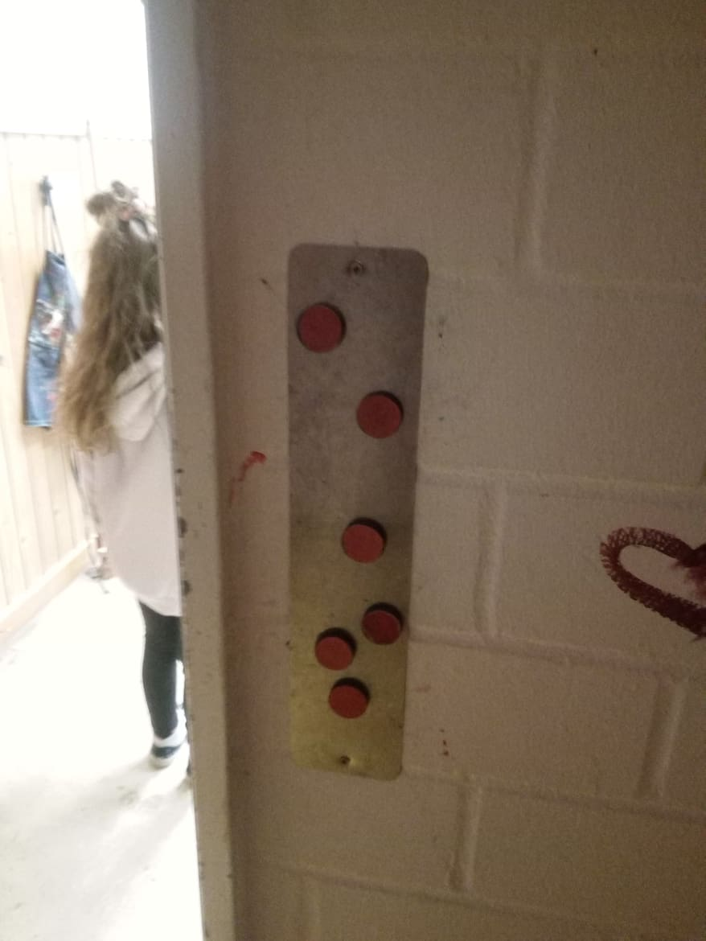
Děti se ve škole pohybují pomocí vizuálního systému.
Prostřednictvím magnetických tabulí sdělují, na které aktivitě se nachází, je možné navštívit dílny i ostatní třídy. Dítě jednoduše posune svou fotografii do obrázkem označeného pole, tím neverbálně sdělí učiteli, o kterou aktivitu ma zájem.
Obsazenost aktivity se pozná podle barvy magnetů.
Zakázané věci jsou značeny červenou barvou.

Slide 4
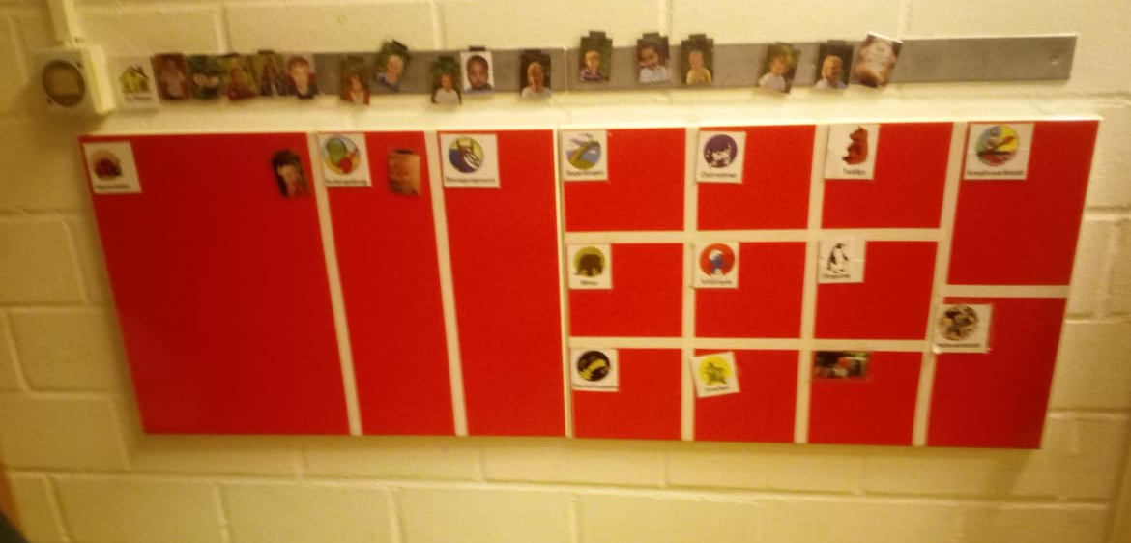
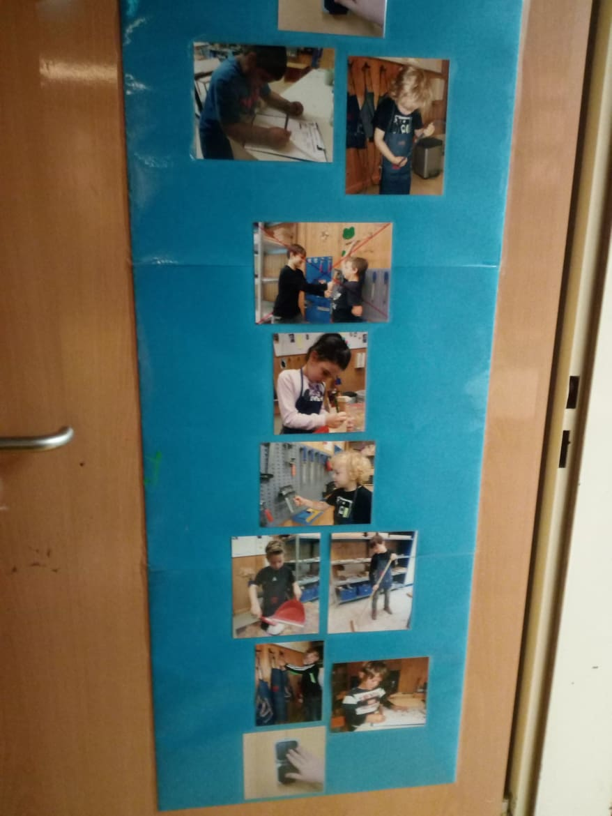
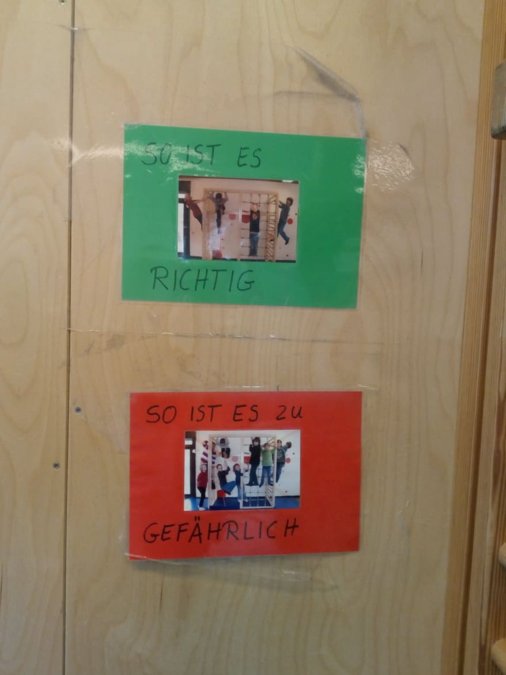
Pravidla užívání tělocvičny a dílen jsou zobrazena na dveřích místnosti.
Děti je smějí používat samostatně, pokud dostaly diplom, který potvrzuje jejich znalost pravidel bezpečnosti.

Slide 5
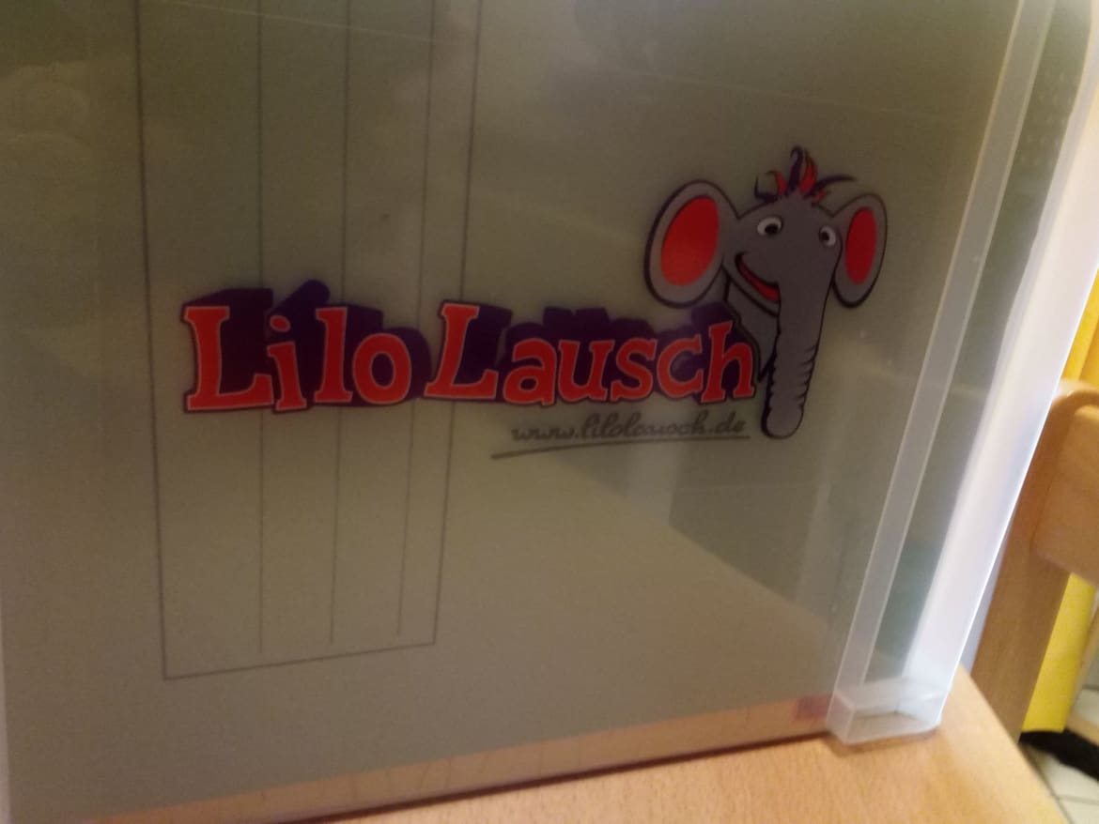
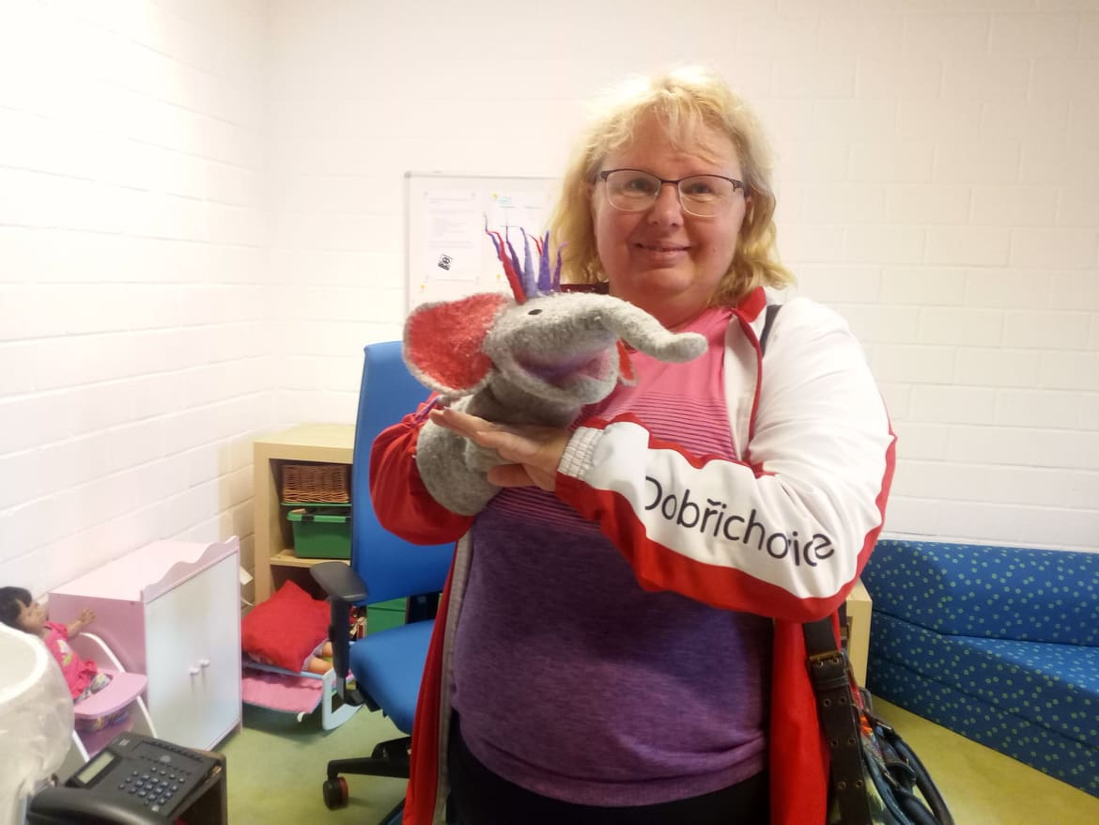
Lilo Lausch
Metoda pro děti s OMJ, která podporuje rozvoj řeči a učí děti naslouchat.
Pracuje se ve skupinách 3-4 dětí
Průvodcem je maňásek slonice LILO
Důraz je kladen na rovnost jazyků

Slide 6
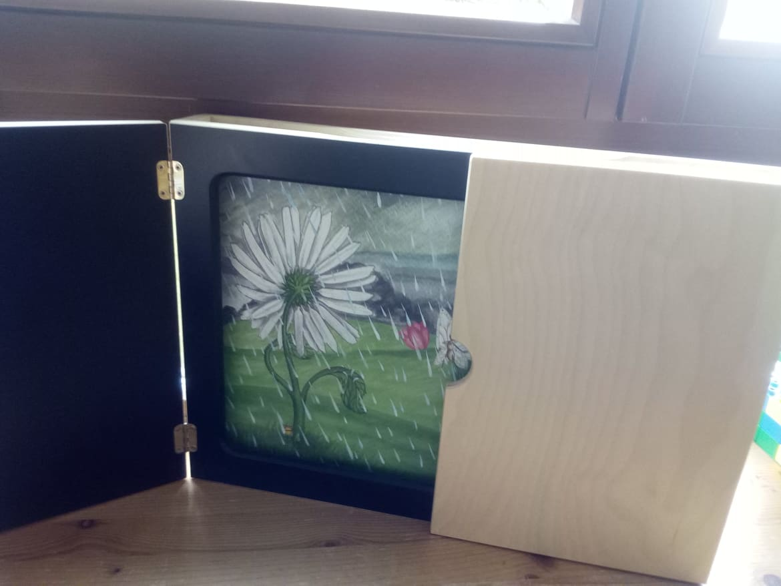
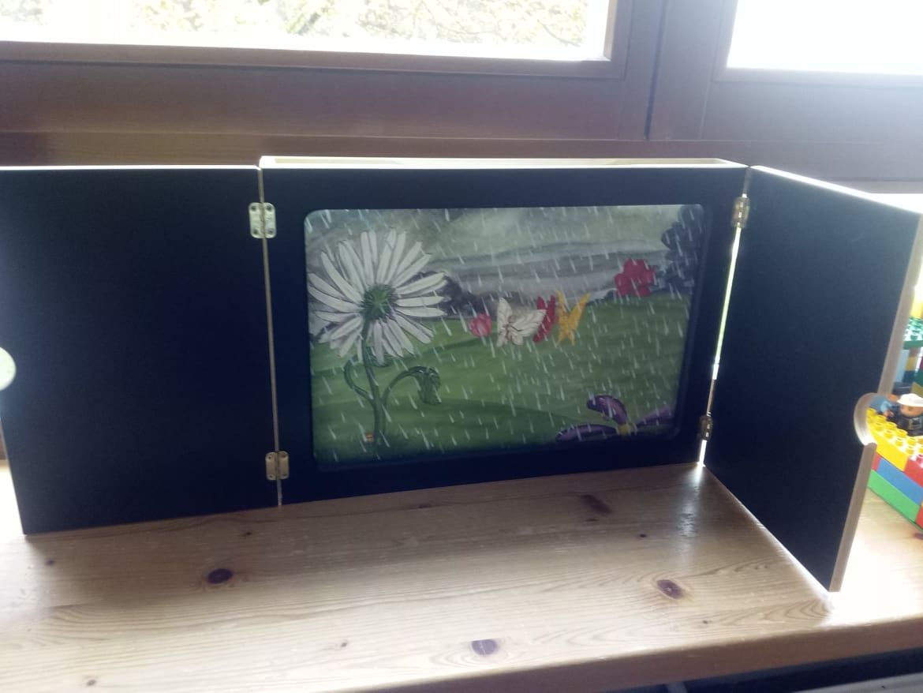
Kamishibai
Papírové divadlo vytvořené pro skupinu dětí.
Obrázky na kartách motivují děti k vyprávení příběhu, který vidí a rozhovorům o něm.
Lze pracovat s celou třídou včetně dětí s OMJ, které se přirozeně zapojí do komunikace

